Slide 1
Kubernetes训练营毕业测试
试卷内容遵循课程轨迹，答题过程中建议不要查找相关资料，
独立完成作答，以检验对课程和相关知识的理解

Slide 2
1. 将正确的虚拟化分类使用直线连接
系统级虚拟化
docker
用户空间虚拟化
kvm
库虚拟化
jvm
专用虚拟化
wine

Slide 3
2. 系统级虚拟化是通过 实现了虚拟内核系统调用转换为物理内核系统调用这一过程的？
Guest OS
Guest OS
Guest OS
sys call
kernel
kernel
kernel
转换
？？？
Kernel
Hardware

Slide 4
3. 与系统级虚拟化不同，容器是______________空间虚拟化，同一宿主机内的容器共享了_____________
Container
Container
Container
？？？
Hardware

Slide 5
4. 容器是作为一种虚拟化技术实现，核心的资源隔离机制是___________和__________
资源池（隔离机制）
Container
Container
Container
用户空间栈（隔离机制）
？？？
Hardware

Slide 6
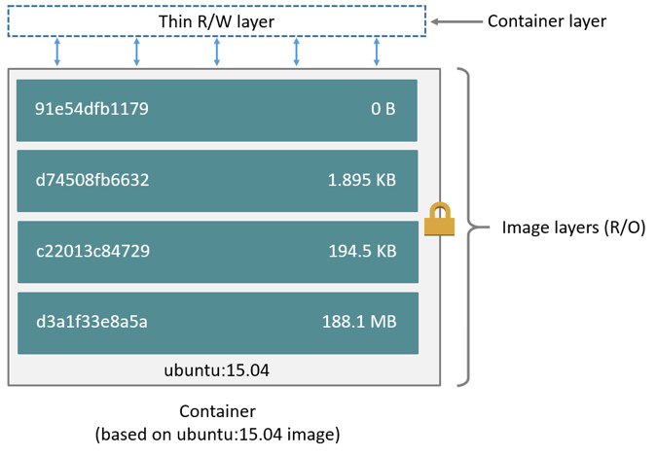
5. UFS，如下图
当用户需要修改c22013c84729层的某一文件XXXX.file，是否可以直接修改c22013c84729层的内容？_____________ （是/否）
请概述修改过程
我们称这一修改过程为__________机制

Slide 7
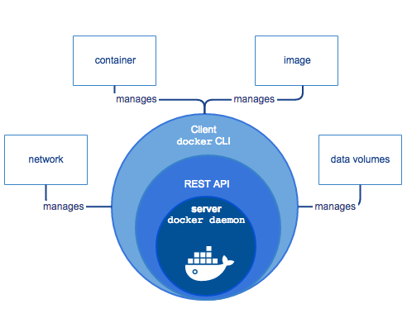
6.
如图所示，docker的核心概念包括container，image，network和volumes，其中image可以理解为一种封装，以一个应用程序为例，请概述一个容器image应该封装一些什么内容？

Slide 8
7. 如图所示私有镜像仓库地址https://registry.kube.com:8443，认证用户lzcy5151，请为当前镜像名为“myapp4”的镜像
打tag推送至私有仓库中
[image name] = [repository]:[tag]
docker tag myapp4 ____________________________________________________
lzcy5151/redis sha9903up2903i423i
lzcy5151/redis:v1.0 sha9903up2903i423i
lzcy5151/redis:v2.0 sha9903upsdfsfsfsdd
有如上所示3个镜像，lzcy5151/redis的tag为__________
lzcy5151/redis和lzcy5151/redis:v1.0是否是相同的镜像___________，判断的依据是__________
PRIVATE REGISTRY
myApp1:v1.0.0
myApp2:v1.0.1
myApp1:v1.0.1
myApp3:v1.0.1

Slide 9
8. 想要查看centos-nettools镜像的构建历史需要执行什么命令？
____________________________________________________
构建镜像可以通过docker commit命令，将运行中的容器制作成镜像，也可以 通过dockerfile构建镜像
两种构建方式使用命令查看镜像历史有什么不同？

Slide 10
9. 我们通过什么命令使用image运行一个容器
docker _____ ......
容器运行执行了一个应用程序，可以通过ENTRYPOINTS或者CMD指定命令，那么二者有什么差异
docker run ...
dockerd
registry
什么情况下容器的生命周期就结束了呢？
ENTRYPOINT
add writable layer
container
docker pull
CMD
image layer

Slide 11
10. 使用progrium/stress测试CPU限额，启动三个容器，同时使用CPU1，此时每个容器CPU使用率分别为：
（假设只有这三个容器在使用CPU1）
docker run --name cA --cpuset-cpus 0 -it -c 1024 progrium/stress --cpu 1
docker run --name cB --cpuset-cpus 0 -it -c 512 progrium/stress --cpu 1
docker run --name cC --cpuset-cpus 0 -it -c 512 progrium/stress --cpu 1
cA CPU Usage ____%
cB CPU Usage ____%
cC CPU Usage ____%

Slide 12
11. Dockerfile指令判断
RUN指令在新建layer上执行指定命令，将结构构建为新层，作为下一步骤的基础层，一个RUN命令下的所有指令都在相同的layer （ ）
CMD除了定义容器要执行的程序，也可作为ENTRYPOINT的参数 （ ）
EXPOSE指令指定的port在容器启动后会自动处于监听状态 （ ）
COPY和ADD指令会将作为源的压缩包，直接解压到镜像目录内 （ ）

Slide 13
12. Kubernetes当前已经成为了容器编排的实质标准，如下kubernetes的优势那个是不对的__________
服务发现和负载均衡
存储编排
自动部署和回滚
自动完成资源分配和调度
高效的IaaS平台(基础设施即服务)
密钥和配置管理
大规模服务编排
自动伸缩

Slide 14
13. Kubernetes集群中节点分为controller和worker，请将如下组件按角色归类
apiserver
controller-manager
etcd
一句话简述各组件的功能：
scheduler
kube-proxy
kubelet
controller plane
worker

Slide 15
14.如下图所示
kubectl apply -f ***.yaml
4-7层
node01
kube-proxy
ingress
controller
node02
ingress
controller
kube-proxy
__________是最小的部署单元，__________提供了服务发现和负载均衡__________提供了副本集管理机制
__________实现了ingress的7层负载
ingress
service
endpoint
CNI
Cluster IP
CNI
deployment
Pod-xx1
Pod-xx2
Pod Network

Slide 16
15.如下网络策略实现了什么？
apiVersion: networking.k8s.io/v1
kind: NetworkPolicy
metadata:
name: XXXXXXXXX
spec:
podSelector: {}
policyTypes:
- Egress
apiVersion: networking.k8s.io/v1
kind: NetworkPolicy
metadata:
name: XXXXXXX
spec:
podSelector:
matchLabels:
role: db
policyTypes:
- Ingress
ingress:
- from:
- ipBlock:
cidr: 172.17.0.0/16
except:
- 172.17.1.0/24
- podSelector:
matchLabels:
role: frontend
ports:
- protocol: TCP
port: 6379
__________________________________________________________________________________________________________________________________________________________________________________________________________________________________________________________________________________________________________________________________________________________________________________
_______________________________________________________________________________________________________________

Slide 17
16. 回答如下问题
bar名称空间下名字为foo的service，其在k8s集群内的域名为_____________.cluster.local
当Pod DNS策略配置为Default，请求www.baidu.com的地址解析，解析顺序为先__________（集群内dns/集群外dns）
当Pod DNS策略配置为ClusterFirst，请求www.baidu.com的地址解析，解析顺序为先__________
当Pod DNS策略配置为Default，请求tttt.xxxx.svc.cluster.local的地址解析，解析顺序为先__________
Deployment、DaemonSet、StatefulSet和Job被成为workload，其中用以管理有状态服务的工作负载是__________
Pod内包含两个container，containerA使用curl命令访问containerB在9000端口运行的rest服务，接口为：/api/info，请写出A的完整访问地址______________________________
一个名为app的3副本的statefulset，它所管理pod标识符，有什么规律______________________________
与其他工作负载一样StatefulSet在缩容过程中随机删除所管理Pod副本，这一说法是否正确__________
DaemonSet工作负载可以通过调度在指定host上运行多个副本，这一说法是否正确__________

Slide 18
17. 如下图所示，k8s集群有一个job设置了如下参数completions=6 and parallelism=2，请简述job的执行过程
queue
Job
producer
worker pod
worker pod
consumer

Slide 19
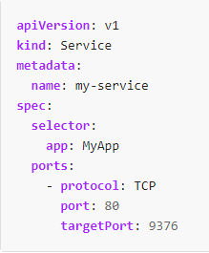
18. 如下图所示service对象，回答问题
简述什么是POD IP，什么是ClusterIP
如有图service获取的cluster ip 为10.96.0.186，尝试ping 10.96.0.186无响应，是否表示后端POD异常？
spec.selector选定了什么？
ports[0].port/targetPort分别代表了什么？

Slide 20
19. 简答题
kubernetes中ServiceType有几种类型？
请简述ClusterIP和NodePort的区别？
生产实践中对于NodePort的使用你有什么想法？
ingress的路由规则有哪几种类型，请举例说明？

Slide 21
20. 回答如下问题
PersistentVolume，集群内的一块存储，可以由管理员预建或通过__________动态供应，PVC消费者，消耗PV，作为volume挂载入工作负载中
当PV回收策略为Retain，PVC删除之后，PV是否被删除__________，外部存储设备是否被删除__________
当PV回收策略为Delete，PVC删除之后，PV是否被删除__________，外部存储设备是否被删除__________
kubernetes提供了__________资源用以实现配置文件的管理
kubernetes资源调度过程中提供了__________、__________、__________3种亲和策略，请简述3中策略的用法和异同

